Slide 1
МБДОУ детский сад «Березка»
Презентация к занятию
«Правильное питание –
залог здоровья»
Подготовила: воспитатель
Жигалова Наталья Викторовна
ОЧЕР, 2017г.

Slide 2
Цель: формирование знаний о важности правильного питания как составной части сохранения и укрепления здоровья.
Задачи:
- обучающие: формирование умения выбирать полезные продукты для здорового, рационального питания и систематизации знаний о значении продуктов питания;
- развивающие: способствовать развитию логического мышления, наблюдательности, коммуникативных навыков;
- воспитательные: воспитывать стремление бережно относиться к своему здоровью, быть успешным в достижении своих целей.

Slide 3
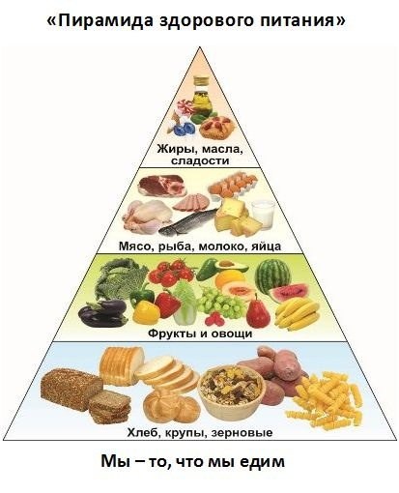

Slide 4
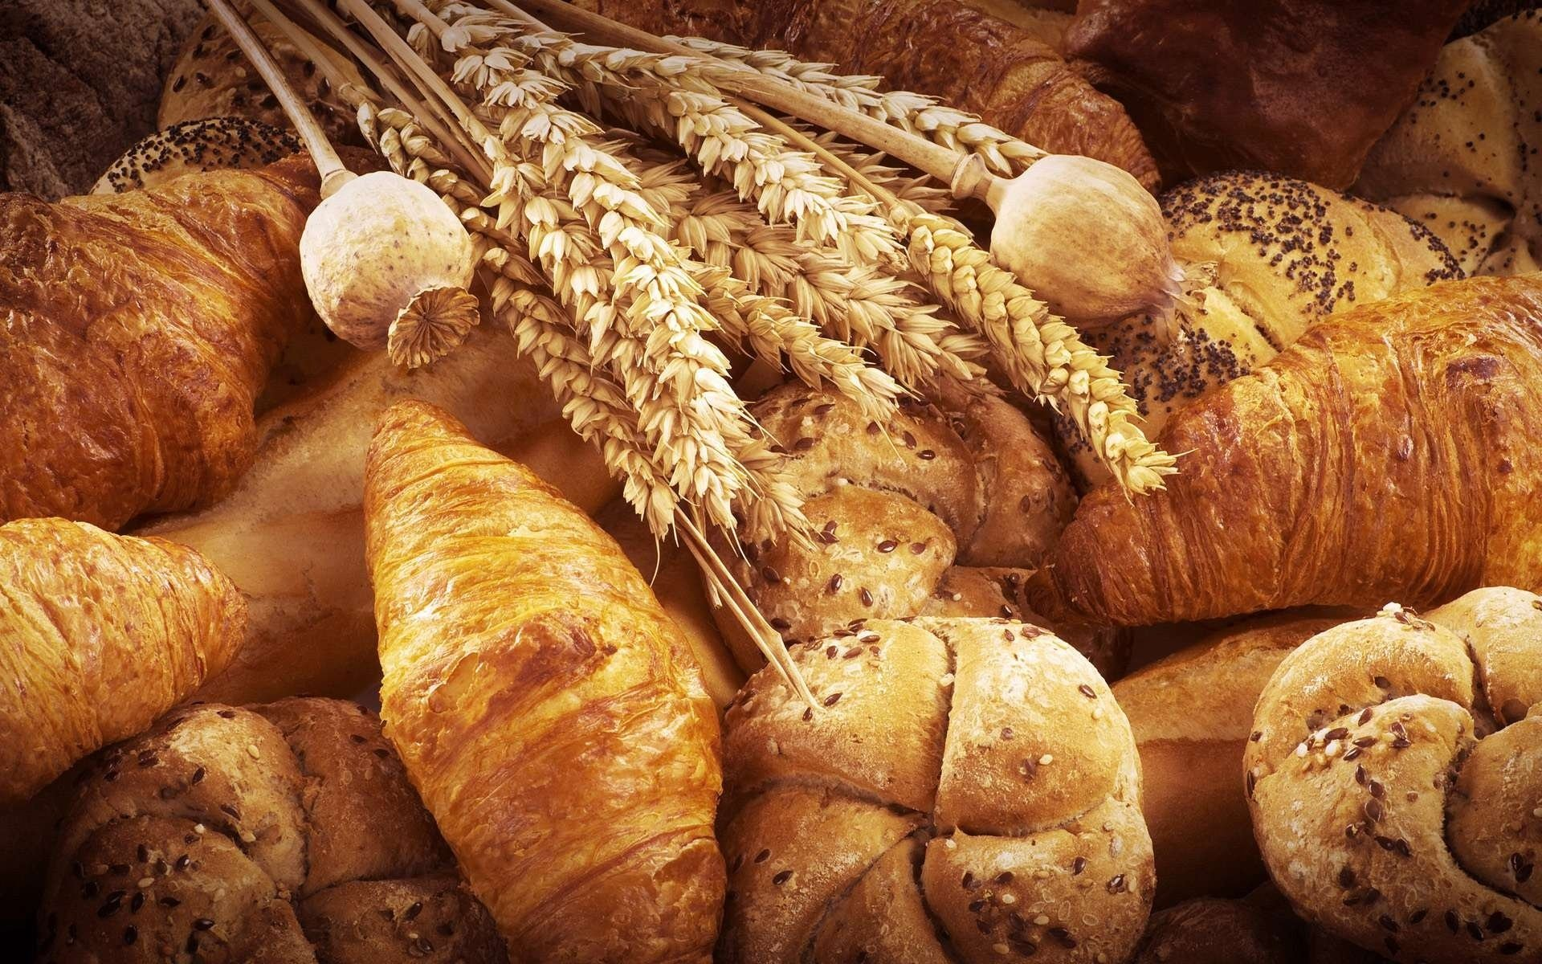

Slide 5
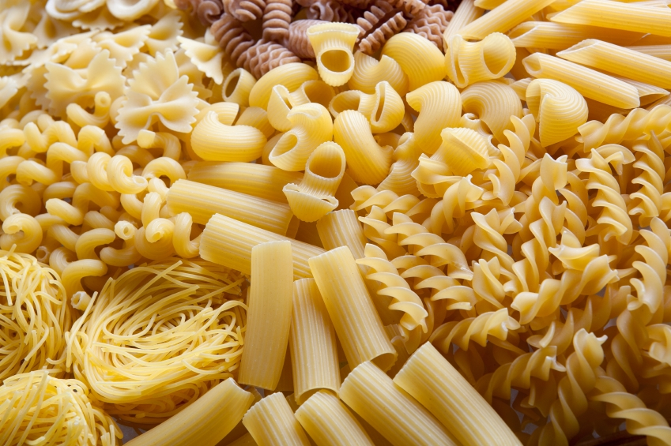

Slide 6
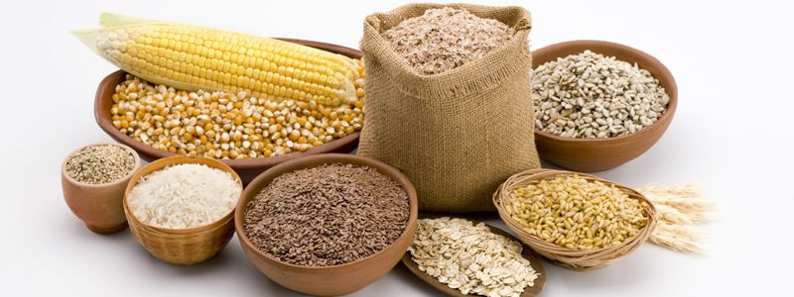

Slide 7
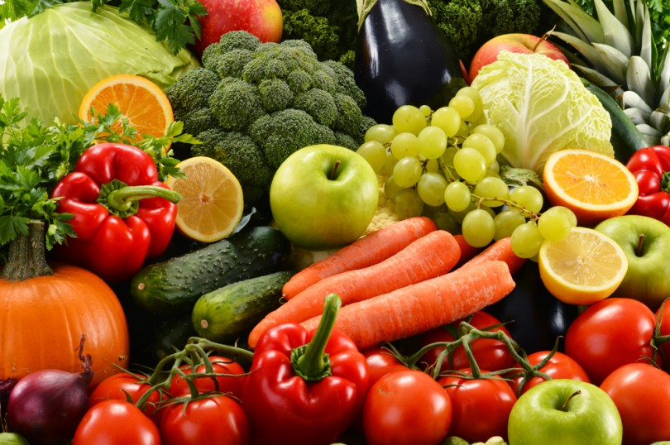

Slide 8
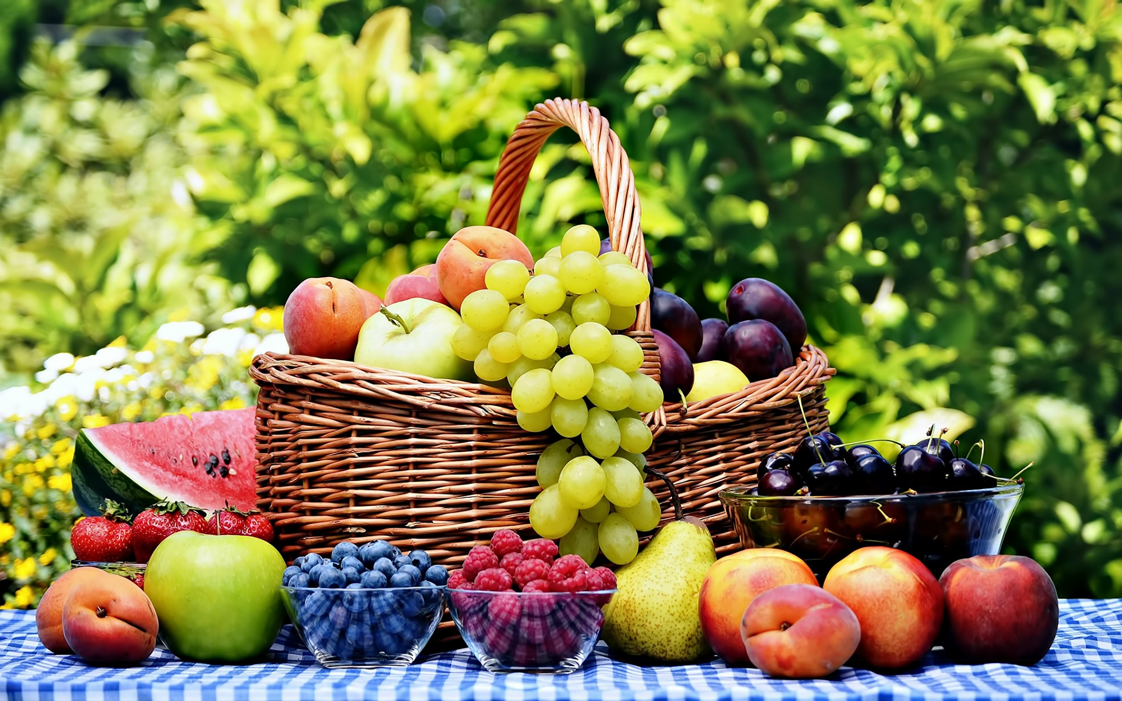

Slide 9
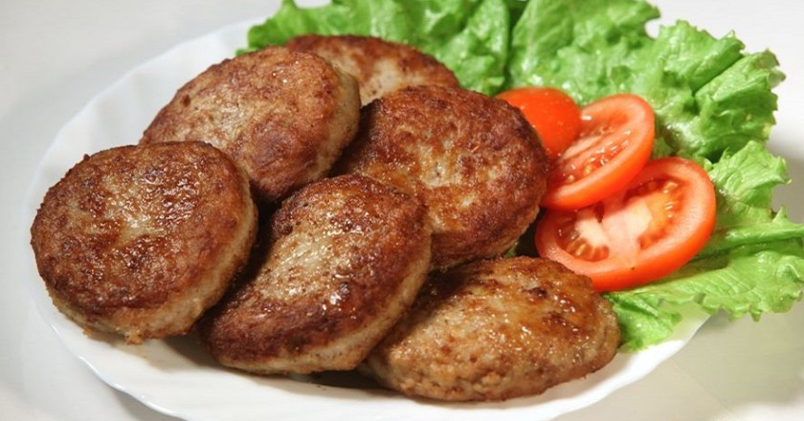
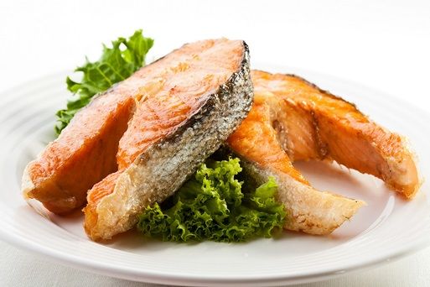

Slide 10
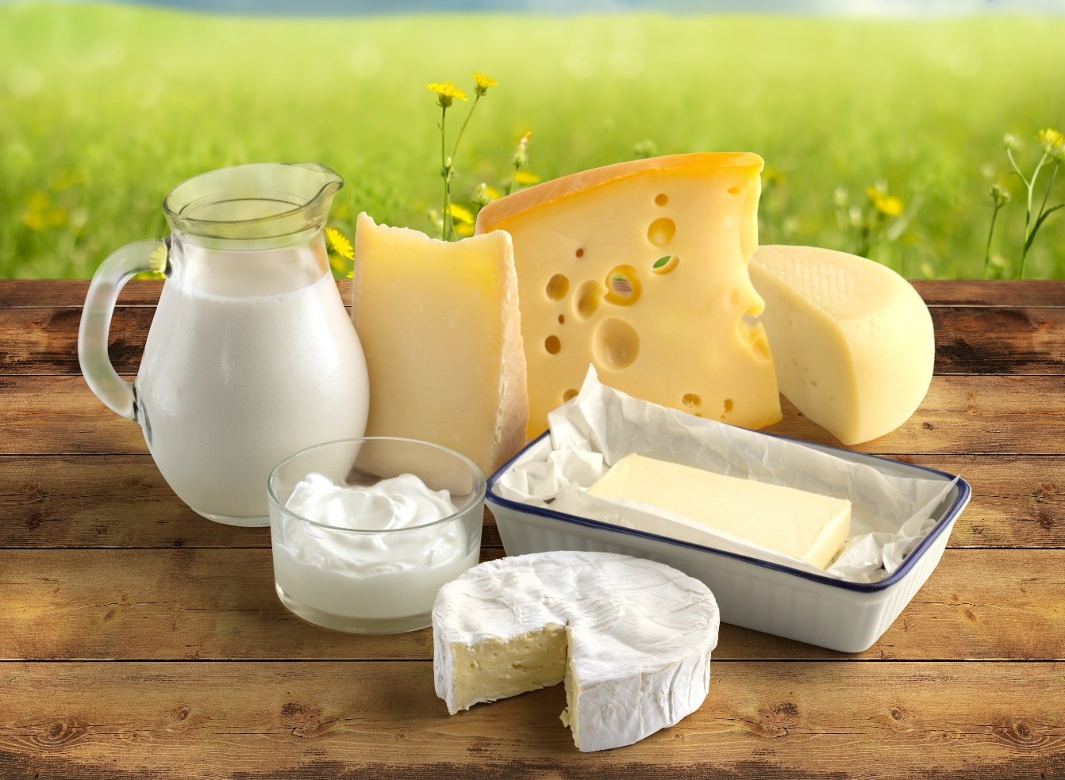
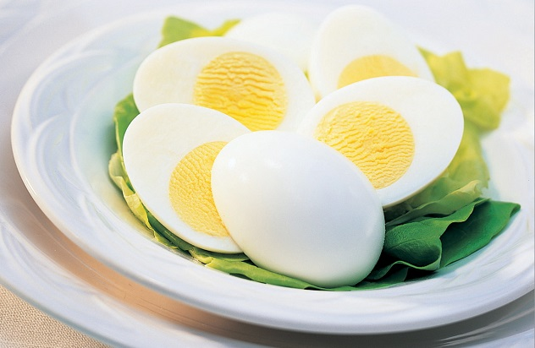

Slide 11
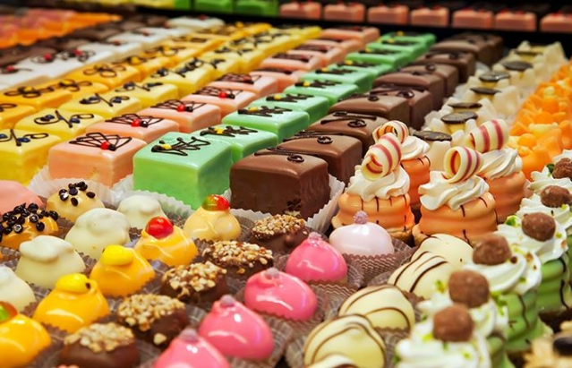
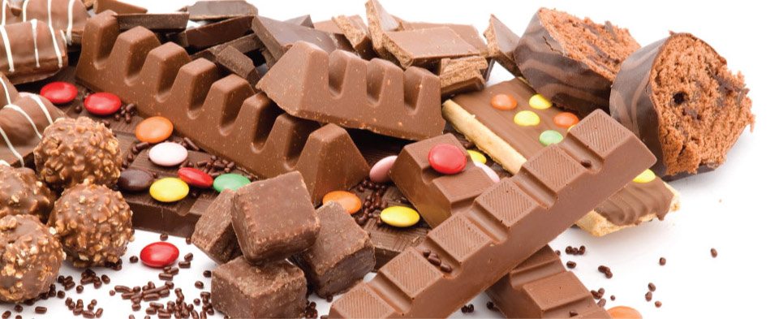
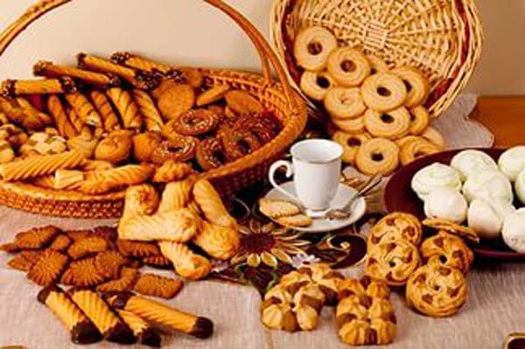

Slide 12

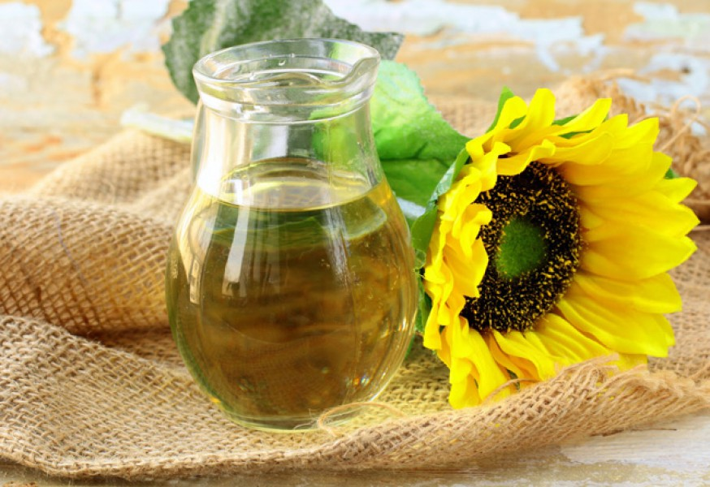



Белки, жиры, углеводы – питательные вещества содержащиеся в продуктах питания. Они необходимы нашему организму ежедневно, как источники энергии и жизненных сил.

Slide 13
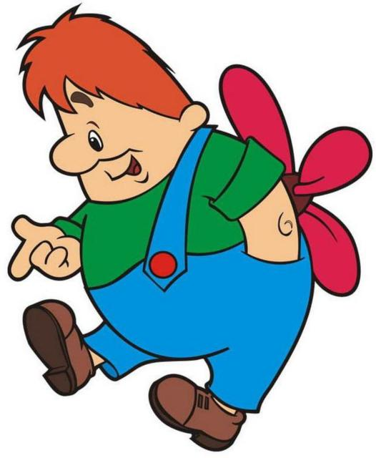
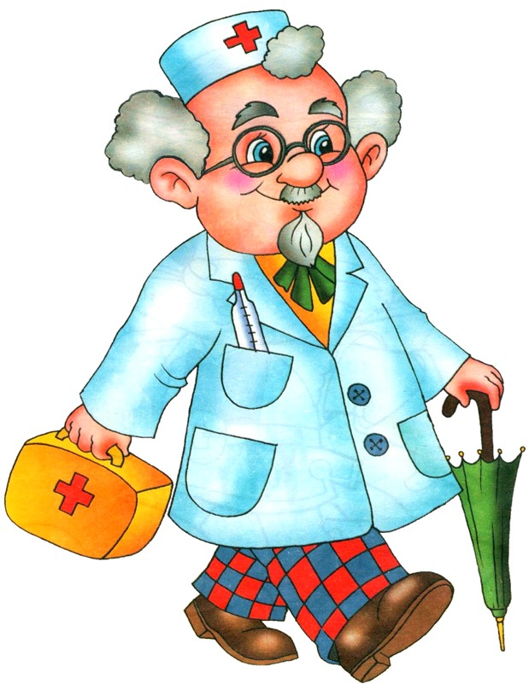
Режим правильного питания
1. Когда ты ешь в одно и тоже время.
2. Пища должна содержать: белки, жиры, углеводы, витамины.
3. Пищу нужно тщательно пережёвывать.
4. «Когда я ем - я глух и нем».
5. Перед едой тщательно вымыть руки с мылом.
6. После еды нужно обязательно полоскать рот.

Slide 14
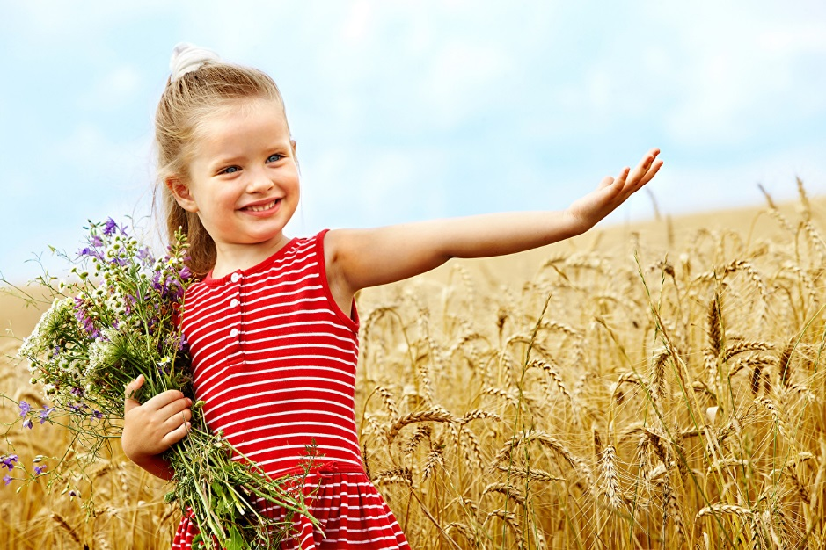
Теперь вы знаете секреты здорового питания.
Я желаю вам: никогда не болеть, правильно питаться, быть бодрыми, вершить добрые дела.

